Slide 1


走进 TypeScript 让你把前端代码写的更爽！
时间：2019年08月09

Slide 2
TypeScript的简介
TypeScript是JavaScript 的一个超集，主要提供了类型系统和对ES6
的支持。它可以编译成纯 JavaScript。编译出来的 JavaScript 可以
运行在任何浏览器上。由Microsoft开发,并开源于GitHub上.

Slide 3
TypeScript与JavaScript相比优势在哪？
1. 静态类型化,类型系统就是最好的文档,大部分函数看类型定义就知道如何使用了,能在编译期发现更多的错误
2. TypeScript是JavaScript的超集,.js文件直接命名为.ts即可
3. 即使编译报错也能生成.js文件
4. 兼容第三方库,即使不是ts写的,只要有类型文件也能够使用
5. 社区活跃,Angular2+就是使用TypeScript编写的,Vue3也大力推TypeScript
6. 开发大型项目对代码库很小的改进对整个项目影响可能很严重,使用TypeScript重构变得更加容易
7. 干净的ES6代码,自动完成和动态输入有助于提高开发人员的工作效率

Slide 4


安装使用
安装（使用npm或yarn都可以安装）
使用（使用TypeScript编写得文件使用.ts后缀，用TypeScript编写React时以.tsx后缀） 例：hello.ts
编译参数.png
编辑器支持
所有的主流都支持TypeScript，推荐使用Visual Studio Code内置了TypeScript的支持

Slide 5

1
基础类型
8
声明文件
2
对象类型-接口
9
类型别名/字符串字面量类型
3
数组类型
10
tsconfig.js文件的作用
目录
4
函数类型
11
项目中的使用
5
类
6
泛型
7
声明合并

Slide 6

01
基本类型 例：基本类型.ts
布尔类型，数值类型，字符串类型
null、undefined任何类型的子类
never 抛出异常或者无法执行到的终点
any 任意类型
联合类型
枚举类型
类型推断
类型断言

Slide 7
02
对象类型-接口 例：接口.ts
面向对象语言中接口是很重要得概念，是对行为得抽象，类（classes）去实现（implement）接口（Interfaces）
可选属性
只读属性
可选属性
接口继承接口

Slide 8
03
数组类型 例：数组.ts
联合类型
Any
数组泛型
接口表示泛型
类数组
元组

Slide 9
04
函数 例：函数.ts
简单使用
void
可选参数
默认参数
剩余参数
函数重载
接口表示函数

Slide 10
05
类 例：类.ts
类实现接口
public private 和 protected
abstract 抽象类
接口继承类

Slide 11
06
泛型 例：泛型.ts
泛型（Generics）是指在定义函数、接口或类的时候，不预先指定具体的类型，而在使用的时候再指定类型的一种特性。
泛型函数
泛型类
泛型约束
泛型接口定义函数
泛型默认类型

Slide 12
07
声明合并 例：声明合并.ts
函数重载
接口重载

Slide 13
08
声明文件
当我们使用第三方库时,需要引用它的声明文件,才能获得对应的代码不全,接口提示等功能
1
当我们项目使用$('#foo').ts不能识别什么是$,我们需要一个单独的声明文件jquery.d.ts
2
3
我们可以在这里面搜索能够使用的第三方库
4
有一些工具能够帮助我们自动生成声明文件
5
自己编写声明文件

Slide 14
09
类型别名/字符串字面量类型 例：类型.ts
给类型起一个新名字
使用字符串自定义类型

Slide 15
10
tsconfig.js文件的作用 tsconfig.js
不带任何输入文件调用tsc 会先查找tsconfig.json文件，逐级向上搜索父目录
带--project（或-p）指定一个包含tsconfig.json的目录
配置
compilerOptions 编译器选项，可以被忽略有默认值
基本设置
检验配置选项
附加检查
模块检查
SourceMap生成
实验性配型
其他
files和include是指定编译的目录和文件
exclude排除指定文件
extends继承的配置
compileOnSave IDE保存文件时根据tsconfig.json重新生成文件

Slide 16
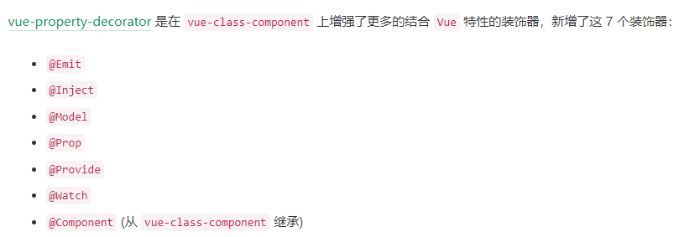
11
项目中的使用
配置webpack
入口变成.ts后缀
加入ts-loader解析ts文件
修改resolve.extensions加入.ts后缀
在script标签上加上lang=“ts”

Slide 17
总结
优点：编译期解决大量的错误避免一些线上问题、团队协作更加便捷减少沟通成本、学习方便、适合长期维护项目和大型项目。
缺点：有一定的学习成本、短期内会增加一些开发成本、可能和一些库结合不是很完美需要自己生成声明文件。
相关链接
https://typescript.bootcss.com/
https://ts.xcatliu.com/
https://www.runoob.com/typescript/ts-tutorial.html
https://www.cnblogs.com/ys-ys/p/5241783.html
https://microsoft.github.io/TypeSearch/
https://www.imooc.com/article/41842
https://www.jianshu.com/p/ec5dcdeed550

Slide 18

THANKS

